Slide 1
Mövzu 5. Sağlamlıq əleyhinə və narkotik vasitələrin qanunsuz dövriyyəsi ilə əlaqədar inzibati xətalara görə məsuliyyət
Plan:
Sağlamlıq əleyhinə olan inzibati xətalara görə məsuliyyət.
Narkotik vasitələrin (N/V) qanun-suz dövriyyəsi ilə əlaqədar inzibati xətalara görə məsuliyyət.

Slide 2
Sual 1. Sağlamlıq əleyhinə olan inzibati xətalara görə məsuliyyət
Sağlamlıq əleyhinə olan inzibati xətalar:
Döymə;
Məişət zorakılığının qarşısının alın-ması haqqında qanunvericiliyin pozul-ması;
Zöhrəvi xəstəliklərə yoluxmuş şəxsin müalicədən boyun qaçırması;
Zöhrəvi xəstəliklərə və ya insanın immunçatışmazlığı virusuna yoluxma mənbəyinin gizlədilməsi və s.

Slide 3
İXM, maddə 157. Döymə
Döymə və sair zorakı hərəkətlərlə qəsdən fiziki ağrı yetirməyə görə -
300 manatdan 500 manatadək məbləğdə cərimə edilir və ya işin hallarına görə, xətanı törədənin şəxsiyyəti nəzərə alınmaqla, 2 ayadək müddətə inzibati həbs tətbiq olunur.
Qeyd: Bu maddədə nəzərdə tutulmuş əməl sağlamlığa ağır, az ağır və ya yün-gül zərər vurmaqla törədildikdə, AR CM-in müvafiq maddələrinə əsasən cinayət məsuliyyətinə səbəb olur.

Slide 4
İNZİBATİ MƏSULİYYƏT ÜÇÜN TƏRKİBİN YARANMA ŞƏRTLƏRİ
İXM, maddə 157.
DÖYMƏ
CM, maddə
126, 127, 128.
Qəsdən sağlamlığa ağır zərər vurma;
Qəsdən sağlamlığa az ağır zərər vurma;
Qəsdən sağlamlığa yüngül zərər vurma
<
P.S. CM, maddə 133. Əzab vermə cinayəti də istisnalıq təşkil edir.

Slide 5
İnzibati xətanın obyekti – insanların sağlamlığıdır.
Obyektiv tərəf - fəal hərəkətlə (fiziki ağrılar yetirmədə) ifadə edilir.
Subyektiv tərəf - qəsdlə xarakterizə edilir.
Subyekt - 16 yaşına çatmış, anlaqlı, fi-ziki şəxslər ola bilər.
Aidiyyət: inzibati tənbehetmə haqqında qərarı rayon (şəhər) məhkəmələri və DİN-in vəzifəli şəxsləri qəbul edə bilər.

Slide 6
Sual 2. Narkotik vasitələrin (N/V) və psixotrop maddələrin (P/M) qanunsuz dövriyyəsi ilə əlaqədar inzibati xətalar
Qanunsuz olaraq N/V-in, P/M-in istehlakı, satış məqsədi olmadan şəxsi istehlak miqdarında hazırlanması, əldə edilməsi, saxlanılması, daşınması və ya göndə-rilməsi;
N/V-in və ya P/M-in qanunsuz hazırlan-masında və emalında istifadə etmək məqsədi ilə prekursorların hazırlanması, əldə edilməsi, saxlanılması, göndərilməsi və ya daşınması;

Slide 7
N/V-in, P/M-in istehlakı və ya daşınması hallarının, həmçinin belə istehlak nəticəsində yaranmış sərxoşluq vəziy-yətinin müəyyən edilməsi məqsədi ilə keçirilən tibbi müayinədən boyun qaçırmaq;
Qanunsuz olaraq tərkibində narkotik maddələr olan bitkilərin az miqdarda kultivasiyası;
Tərkibində narkotik maddələr olan yabanı bitkilərin məhv edilməsi üzrə tədbirlər görülməməsi.

Slide 8
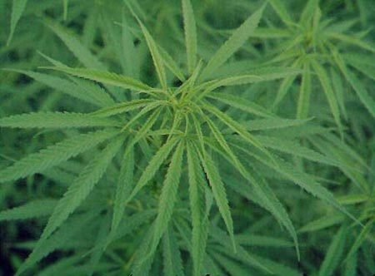

Slide 9
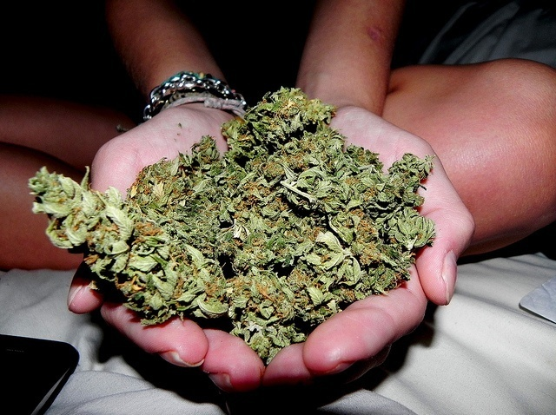

Slide 10
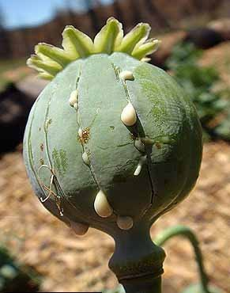

Slide 11
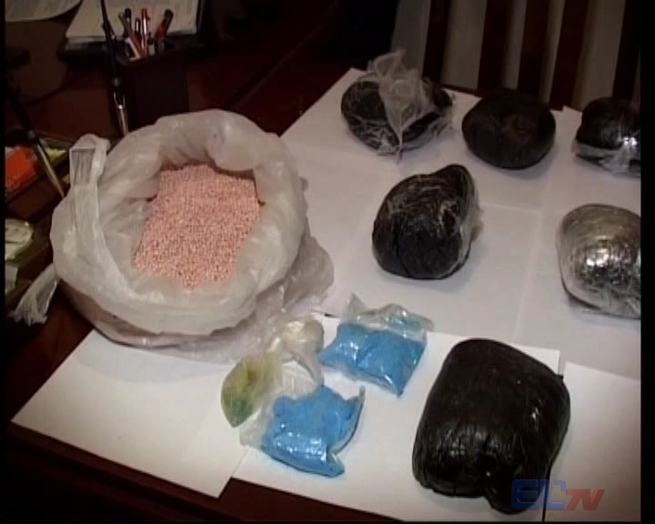

Slide 12
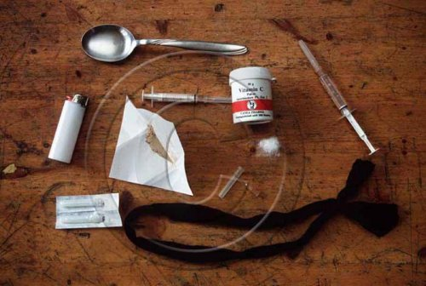

Slide 13
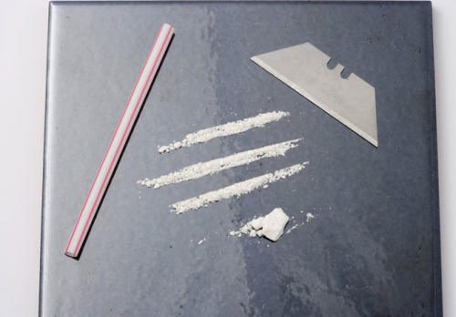

Slide 14
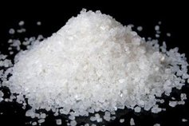

Slide 15
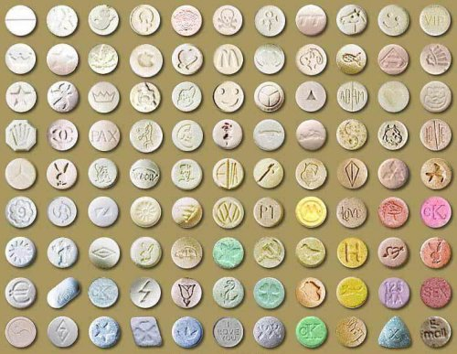

Slide 16
Preparatların beynəlxalq adı | Şəxsi istehlak miqdarından artıq miqdar (yuxarı hədləri) (qramla) | Külli miqdar daxil olmaqla aşağı hədləri (qramla)
Asetilə edilən tiryək | < 0,5 | 50
Etilmorfin | 0,2 | 10
Fentanil | 0,0004 | 0,002
Heroin | 0,15 | 2
Həşiş | 1 | 100
Həşiş qətranı | 0,4 | 40
Həşiş yağı | 0,5 | 50

Slide 17
Xaş-xaş kütləsi:
a) qurudulmuş | 10 | 1000
b) qurudulmayan | 50 | 5000
Kokain | 0,02 | 1
Kodein (əsası və duzları) | 0,2 | 10
Marixuana-Kannabis:
a) qurudulmuş | 5 | 500
b) qurudulmayan | 25 | 2500
Metadon | 0,02 | 1,6
Morfin (əsası və duzları) | 0,05 | 2,5

Slide 18
İXM, maddə 206. Qanunsuz olaraq n/v-in, p/m-in istehlakı, satış məqsədi olmadan şəxsi istehlak miqdarında hazırlanması, əldə edilməsi, saxlanılması, daşınması və ya göndərilməsi
Qanunsuz olaraq narkotik vasi-tələrin, psixotrop maddələrin isteh-lakına, satış məqsədi olmadan şəxsi istehlak miqdarında hazır-lanmasına, əldə edilməsinə, saxla-nılmasına, daşınmasına və ya gön-dərilməsinə görə-

Slide 19
İnzibati xətanın obyekti:
Bilavasitə obyekt – insanların sağlamlığıdır.
Əlavə obyekt – narkotiklərin və psixotrop mad-dələrin qanuni dövriyyəsi ilə məşğul olan subyektlərin qanuni mənafeyidir.
Obyektiv tərəf - fəal hərəkətlə (əsasən istehlak, hazırlama, əldə edilməsi və s. ilə) ifadə edilir.
Subyektiv tərəf - əsasən qəsdlə xarakterizə edilir.
Subyekt - 16 yaşına çatmış, anlaqlı, fiziki şəxslər ola bilər.
Aidiyyət: inzibati tənbehetmə haqqında qərarı rayon (şəhər) məhkəmələri qəbul edir.

Slide 20
İXM, maddə 206-1. N/V-in və ya P/M-in qanunsuz hazırlanmasında və emalında istifadə etmək məqsədi ilə prekursorların hazırlanması, əldə edilməsi, saxlanılması, göndərilməsi və ya daşınması
N/V-in və ya p/m-in qanunsuz hazırlanmasında və emalında istifadə etmək məqsədi ilə pre-kursorların az miqdarda hazırlanmasına, əldə edilməsinə, saxlanılmasına, göndərilməsinə və ya daşınmasına görə -
200 manatdan 300 manatadək məbləğdə cərimə edilir.
“Az miqdar” - müvafiq qanunla müəyyən edilmiş prekursorların xeyli miqdarından aşağı miqdardır.

Slide 21
İnzibati xətanın obyekti:
Bilavasitə obyekt – insanların sağlamlığıdır.
Əlavə obyekt – psixotrop maddələrin qanuni dövriyyəsi ilə məşğul olan subyektlərin qanuni mənafeyidir.
Obyektiv tərəf - fəal hərəkətlə (əsasən istehlak, hazırlama, əldə edilməsi və s. ilə) ifadə edilir.
Subyektiv tərəf - əsasən qəsdlə xarakterizə edilir.
Subyekt - 16 yaşına çatmış, anlaqlı, fiziki şəxslər ola bilər.
Aidiyyət: inzibati tənbehetmə haqqında qərarı rayon (şəhər) məhkəmələri qəbul edir.

Slide 22
İXM, maddə 208. Qanunsuz olaraq tərkibində narkotik maddələr olan bitkilərin az miqdarda kultivasiyası
Qanunsuz olaraq tərkibində narkotik maddələr olan bitkilərin az miqdarda kul-tivasiyasına (əkilməsinə, yetişdirilmə-sinə və ya onların (onların hissələrinin) toplanılmasına) görə -
200 manatdan 300 manatadək məbləğdə cərimə edilir, işin hallarına görə və xətanı törədənin şəxsiyyəti nəzərə alınmaqla, bu tədbirlərin tətbiqi kifayət sayılmadıqda isə iki ayadək müddətə inzibati həbs tətbiq edilir.

Slide 23
Obyekt – dərman vasitələrinin təcrübəvi nümu-nələrinin işlənib hazırlanması halları və narkotik vasitələrin qanuni dövriyyəsi ilə məşğul olan subyektlərin qanuni mənafeyidir.
Obyektiv tərəf – fəal hərəkətlə (tərkibində nar-kotik maddələr olan bitkilərin əkilməsi, yetiş-dirilməsi və ya toplanması ilə) ifadə edilir.
Subyektiv tərəf - qəsdlə xarakterizə edilir.
Subyekt - 16 yaşına çatmış, anlaqlı, fiziki şəxslər ola bilər.
Aidiyyət: inzibati tənbehetmə haqqında qərarı rayon (şəhər) məhkəmələri qəbul edir.

